Slide 1
Το Αιγαίο στον χώρο και τον χρόνο Φύση – Πολιτισμός - Μοναδικότητα

Slide 2
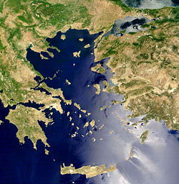
Κυκλάδες
Δωδεκάνησα
Βόρειο Αιγαίο – Σποράδες
Αργοσαρωνικός
Παράλια (Ελληνικά)
Εύβοια – Κρήτη
Μικρασιατικά Παράλια

Slide 3
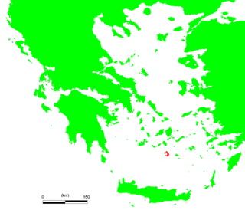
Σαντορίνη
Νότιο Αιγαίο
Κυκλάδες
Θήρα< αρχαίο Σπαρτιάτη Θήρα
Σαντορίνη< Σάντα-Είρηνα → Σαντορίνη
Αρχαία Θήρα

Slide 4
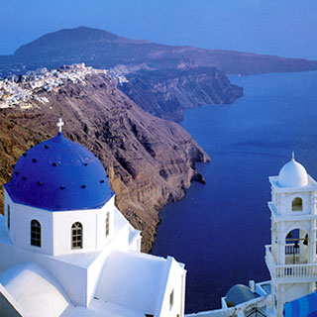
Ηφαίστειο → έκρηξη πριν 3.600→μεγατσουνάμι
→βύθιση του μισού νησιού
Θερμό ερημικό κλίμα
Ηφαιστειογενές, πορώδες έδαφος
Τοπικά προϊόντα: φάβα, κρασιά

Slide 5

Σπέτσες
Αργοσαρωνικός
Κοντά στην Αργολική χερσόνησο
Πιτυούσσα= πευκόφυτος
Ιζόλα ντι Σπέσια =αρωμα-τοφόρος νήσος
Μεσογειακό κλίμα

Slide 6
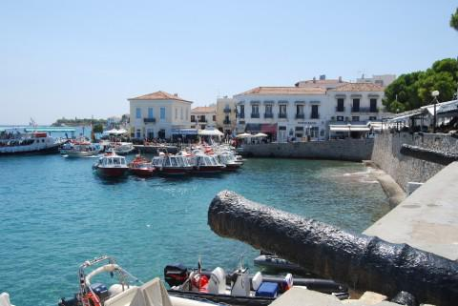
Φάρος : ένας από τους παλιότερους φάρους στην Ελλάδα
Πανέμορφες παραλίες
Αρμάτα : λαμπρές εορταστικές εκδηλώσεις
Τοπικά προϊόντα: αμυγδαλωτά

Slide 7

Ικαρία
Τόπος εξορίας
Προϊστορικό δάσος του Ράντη
Κρασί
Άνθρωποι-Παράδοση
Ανάποδο Ωράριο
Ικαριώτικος Χορός
Ιαματικά λουτρά

Slide 8
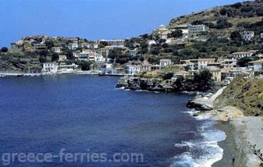
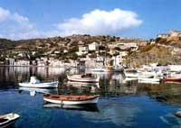
Άγιος Κήρυκος

Slide 9
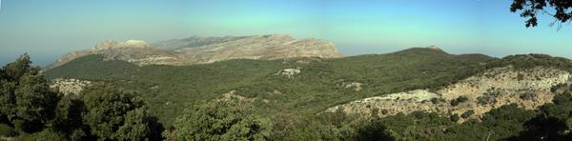
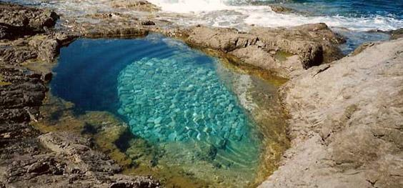
Δάσος Ράντη
Ιαματικό λουτρό

Slide 10

Λέρος
Τόπος Εξορίας
Κτίρια ιταλικής κατοχής
Παραλίες
Άνθρωποι
Κάστρα
Ψυχιατρικό Νοσοκομείο

Slide 11
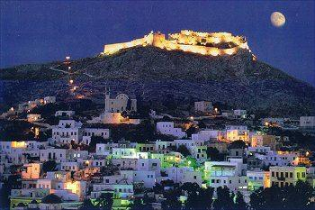
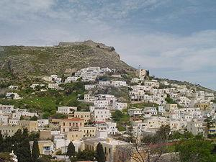
Το κάστρο

Slide 12
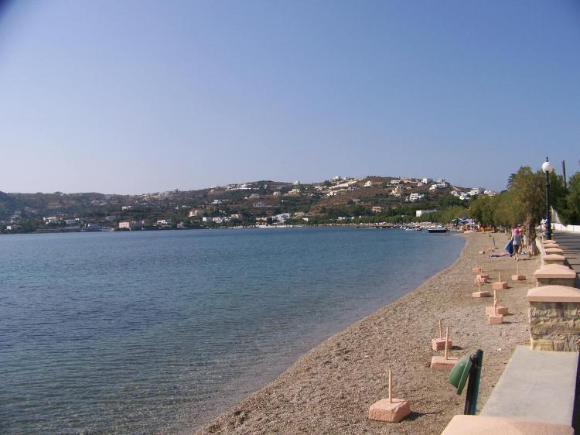
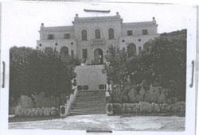
Παραλία στα Άλιντα
Ψυχιατρικό Νοσοκομείο

Slide 13

Νάξος
Κεντρικό Αιγαίο
Ανατολικές Κυκλάδες
Ωοειδές Σχήμα
Κοιτάσματα γρανίτη, μαρμάρου, σμύριδας
Ζεύς ή Ζάς (υψηλότερο βουνό)

Slide 14
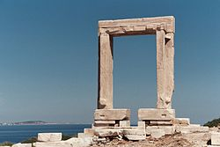
Αξιοθέατα
Πορτάρα
Ιερό της Δήμητρας
Παναγία Δροσιανή
Χοροί
Καλαμαθιανός
Μπάλλος
Κοτσάκια
Βιτζηλαιαδίστικος
Βλάχα
Συρτός

Slide 15
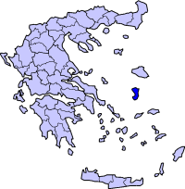
Χίος
Ανατολικό Αιγαίο
Πέμπτο Μεγαλύτερο Νησί
Ορεινό Έδαφος
Μεσογειακό Κλίμα
Οροσειρά Πελιναίο (1.297μ.)

Slide 16
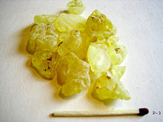
Προϊόντα
Μαστίχα
Λάδι
Σύκα
Κρασί
Πορτοκάλια
Αξιοθέατα
Νέα Μονή
Δημόσια Ιστορική Κεντρική Βιβλιοθήκη «Κοραής»

Slide 17

Πάρος
Ανήκει στις Κυκλάδες
Εύκρατο κλίμα
Το έδαφος είναι πετρώδες
Όμορφες παραλίες
Παραγωγή τοπικών προϊόντων

Slide 18
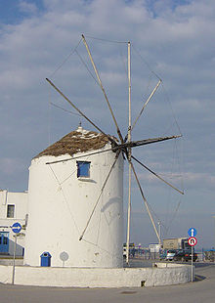
Ασκληπιείο
Αρχαιολογικό Μουσείο
Παναγιά Εκατονταπυλιανή
Καλοκαιρινά Πανηγύρια
Ατύχημα στην Πάρο

Slide 19
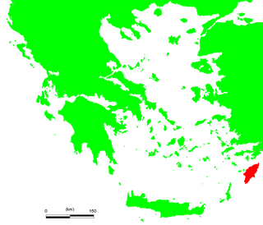
Ρόδος
Ανήκει στα Δωδεκάνησα
Κολοσσός της Ρόδου
Νεότερη ιστορία
Αρχαιολογία

Slide 20
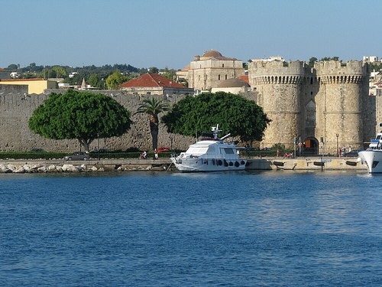
Οικονομία & Ανάπτυξη
Τοπικά προϊόντα
Πολυάριθμες παραλίες
Παλάτι Μεγάλου Μαγίστρου

Slide 21

Σκιάθος
Β. Σποράδες, Νομός Μαγνησίας
Μεσογειακό κλίμα
Οικονομική ζωή
Γιορτές και έθιμα

Slide 22
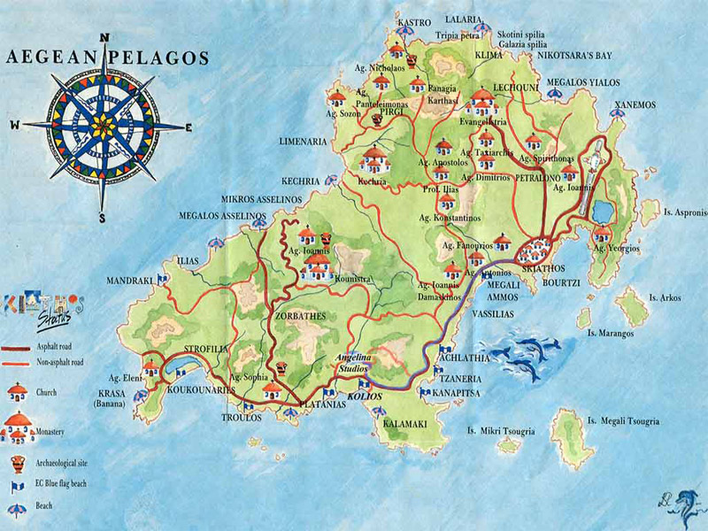
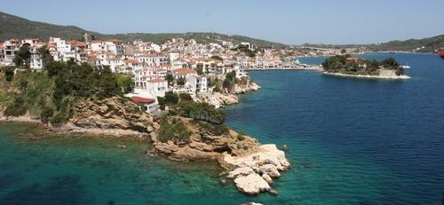
Αθηναϊκή συμμαχία – Κατοχή
1821: Νησί του ελεύθερου ελληνικού κράτους
Πατρίδα του Παπαδιαμάντη

Slide 23

Άνδρος
Κυκλάδες
Ονομασία νησιού: Στρατηγός Άνδρος
Αμμώδεις παραλίες, πλούσια βλάστηση, ισχυρή ναυτιλία

Slide 24
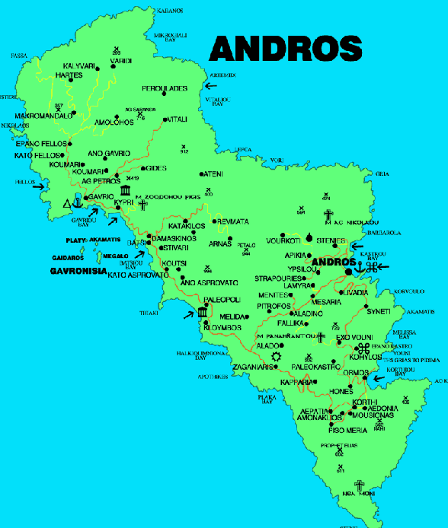
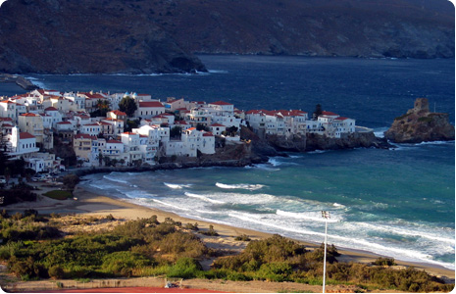
Ξένη κατοχή
Ήθη και έθιμα

Slide 25

Σύρος
Κέντρο των Κυκλάδων
Οικονομική ανάπτυξη κατά τον 18^{ο} και 19^{ο} αι.
Μεγάλη ανάπτυξη του εμπορίου

Slide 26
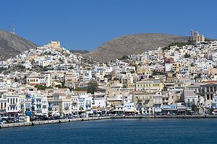
Σπουδαία νεοκλασικά αρχιτεκτονικά οικήματα: Δημαρχείο, Όπερα
Σήμερα γνωστός τουριστικός προορισμός

Slide 27
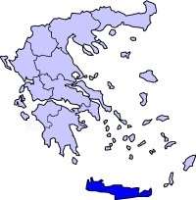
Κρήτη
Μεγαλύτερο νησί της Ελλάδας και 5^{ο} στη Μεσόγειο
Σπουδαία γεωπολιτική θέση
Πολιτισμός: Κρητική διάλεκτος, Μαντινάδες Μουσική, Χοροί, Λογοτεχνία, Ζωγραφική

Slide 28
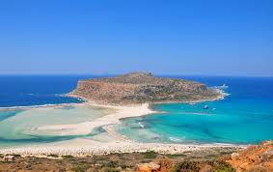
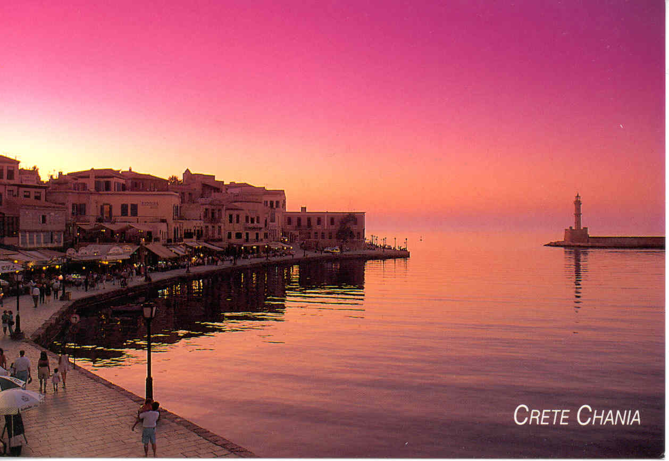
Οικονομία: γεωργία- κτηνοτροφία
Ιστορία:
Ανακτορική περίοδος,
Κατάληψη από Αχαιούς και Δωριείς
Ρωμαιοκρατία
Πρωτοβυζαντινή περίοδος
Αραβοκρατία
Ανακατάληψη Κρήτης από Ν. Φωκά
Ενετοκρατία
Τουρκοκρατία

Slide 29

Πάτμος
Γενικά
Θρησκευτική ιστορία

Slide 30
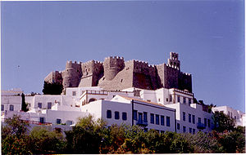
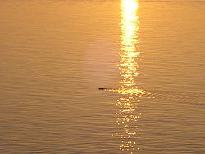
Ιστορία
Αξιοθέατα
Παραλίες

Slide 31

Αλόννησος
Νησί των Σποράδων.
Το μεγαλύτερο Ευρωπαϊκό θαλάσσιο Πάρκο
Κατοίκηση από την Παλαιολιθική Εποχή
Γεωμορφολογία

Slide 32
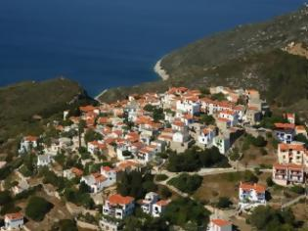
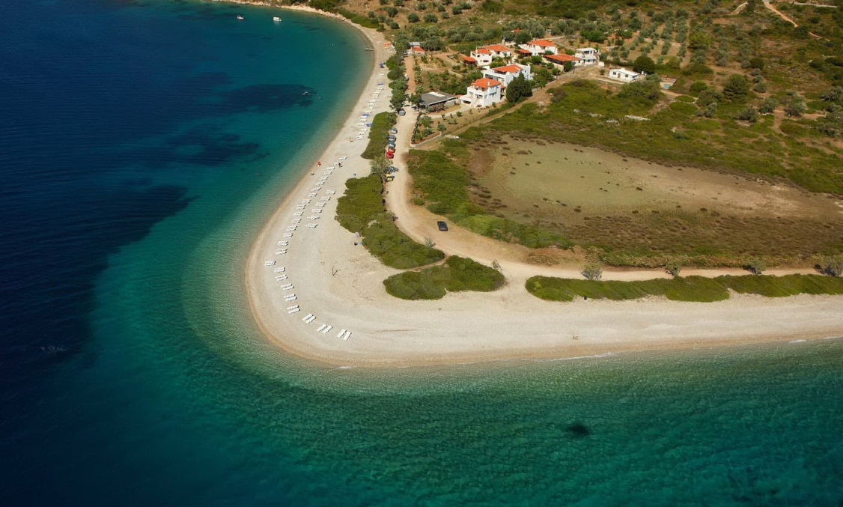
Γεύσεις και τοπική γαστρονομία
Δραστηριότητες και τουρισμός

Slide 33
Περαιτέρω έρευνα
Ομάδα Πρώτη: Κως, Καστελόριζο
Ομάδα Δεύτερη: Σκύρος, Σκόπελος
Ομάδα Τρίτη: Κύθηρα, Ναύπλιο
Ομάδα Τέταρτη: Μύκονος, Κάρπαθος
Ομάδα Πέμπτη: Εύβοια, Σαμοθράκη
Ομάδα Έκτη: Σμύρνη, Σαλαμίνα
Ομάδα Έβδομη: Τήνος, Σύμη

Slide 34
Ειδικό θέμα.
Ειδικός καλεσμένος ο Αντιπλοίαρχος του ελληνικού ναυτικού κ. Καλλιτσουνάκης.
Το Αιγαίο από στρατηγική σκοπιά.
Κοιτάσματα πετρελαίου στο Αιγαίο.
Επέκταση εθνικών υδάτων κατά 6-12 μίλια.
Α.Ο.Ζ.

Slide 35
ΣΥΜΠΕΡΑΣΜΑΤΑ
Πρόκειται για ένα μέρος στο οποίο συναντάμε πολλές ιδιαιτερότητες πράγμα που το καθιστά μοναδικό.
Σταυροδρόμι 3 ηπείρων, εμπορική & στρατηγική σημασία
Ποικιλία νησιών με όμορφες παραλίες, γραφικά δρομάκια που αντιπροσωπεύουν την κουλτούρα της χώρας μας
Επικοινωνεί με μεγάλες και σημαντικές θάλασσες
Κοιτίδα Ελληνικού & Αιγαίου πολιτισμού
Όσο περισσότερο μελετάμε το Αιγαίο ανακαλύπτουμε όλο και περισσότερες εκπλήξεις από κάθε νησί.

Slide 36
Οι μαθητές του Α’4
Μελής Αλέξανδρος
Τουλιάς Βασίλης
Ριζόπουλος Πέτρος
Ρήγας Γιάννης
Χαλιδιάς Νίκος
Θωμαδάκης Στέφανος
Τουρλίδας Άκης
Φιλντίσης Γιώργος
Χριστοδούλου Βασίλης
Στάβερης Ευθύμης

Slide 37
Πολίτη Ιουλία
Σειτανίδη Ελευθερία
Τσιάβου Μαρίνα
Πλασκοβίτης Νίκος
Σμυρλή Λυδία
Σκουτέρη Μιράντα
Σμυρναίου Έφη
Τελίτη Σάρα
Ποταμιάνου Άρτεμις
Ψαχούλια Βάλια

Slide 38
Χαλκιαδάκη Κατερίνα
Σαλλιών Κωνσταντίνα
Πολίτη Γεωργία
Χρόνη Έλλη
Φραγκισκάτου Μαριτίνα
Τσίρης Βασίλης
Τζίμας Γιώργος
Παπαϊωάννου Κύρκος

